Slide 1
Le phénomène urbain en France (et en Europe)
La généralisation du fait urbain et le triomphe de l’urbanité

Slide 2
PLAN
Introduction : qu’est-ce qu’une ville ?
Le zonage en aires urbaines
Les paysages urbains
Les villes en France
III) Les réseaux urbains
(complément en relation avec la notion de réseau de communication, cf. thème « Se déplacer » en CM2)

Slide 3
Introduction
Qu’est-ce qu’une ville ?
4 propositions possibles pour répondre (selon une approche classique)
un ensemble important de bâtiments contigus
(APPROCHE VISUELLE)
une commune (« urbaine ») possédant plus de 2000 hab agglomérés (UNITE URBAINE)
(APPROCHE DEMOGRAPHIQUE)
un lieu qui concentre des activités de services
(APPROCHE ECONOMIQUE)
c’est une mentalité et une pratique sociale marquées par l’intensité relationnelle
(APPROCHE CULTURELLE)

Slide 4
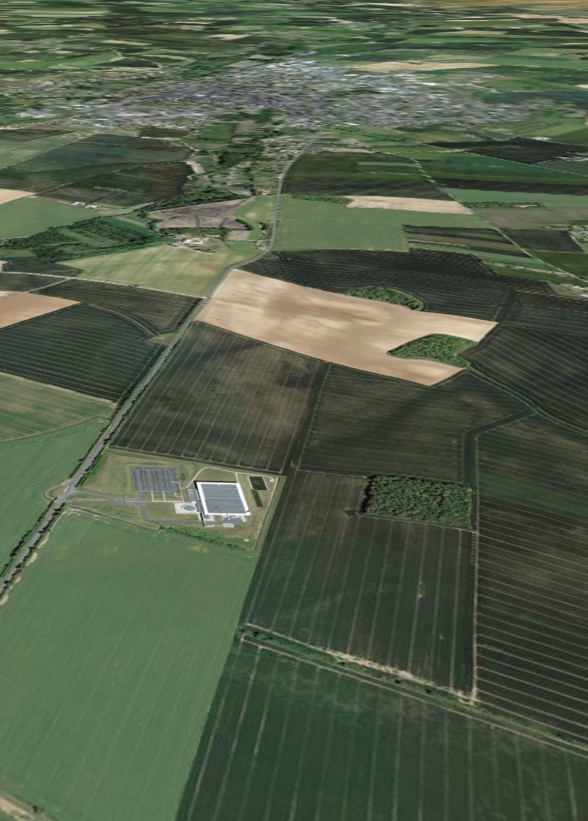
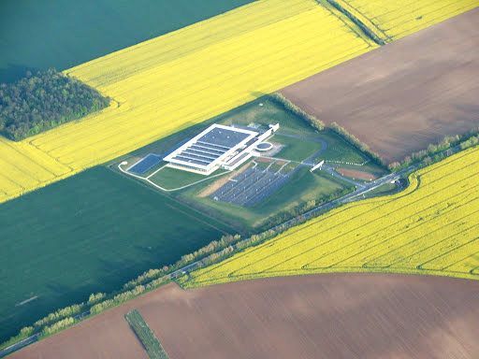
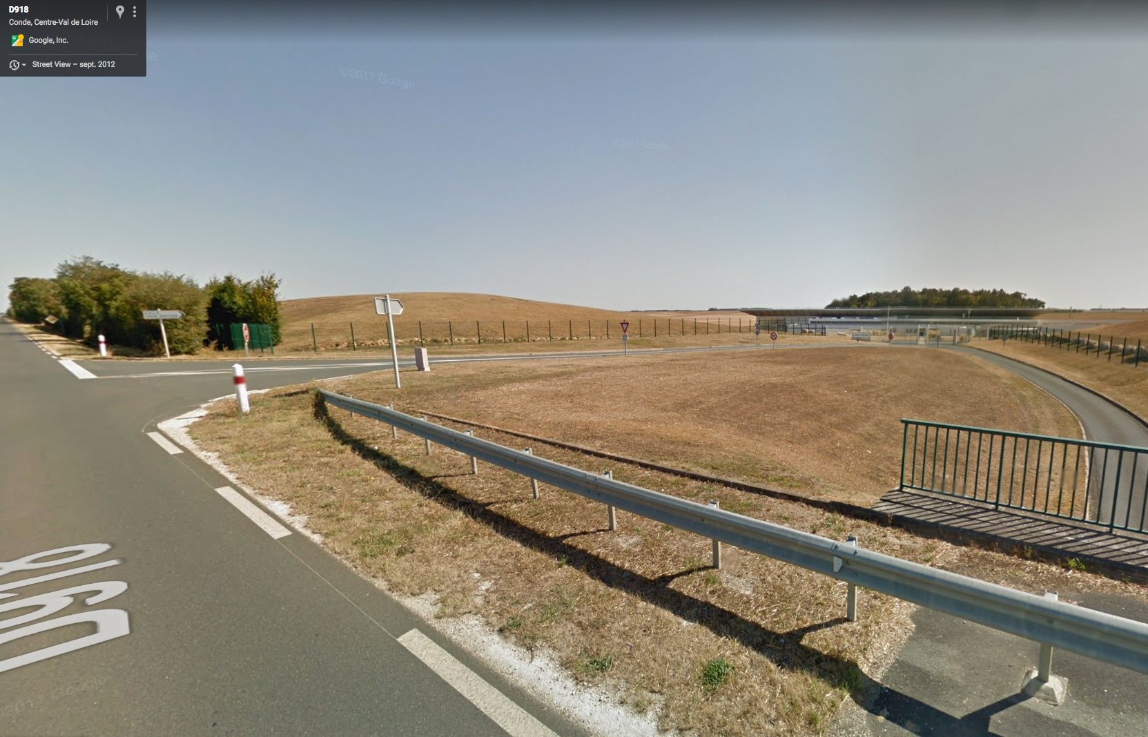
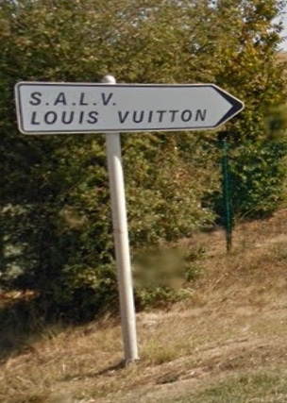
Issoudun
Ne pas associer l’activité industrielle à la « ville ».
Exemple d’une usine en campagne : Louis Vuitton près d’Issoudun

Slide 5
Introduction
La nouvelle approche de l’INSEE (2010) : le zonage en aires urbaines (ZAU) : 3 (4) types de communes
AIRE URBAINE = PÔLE URBAIN (1) + COURONNE (2)
(1) PÔLE URBAIN : unité urbaine rassemblant plus de 1500 emplois
(2) COURONNE (PERI)URBAINE : communes (parfois unités urbaines) ayant plus de 40% de population résidente ayant un emploi dans le pôle urbain
COMMUNES MULTIPOLARISEES : communes où au moins 40% de la population résidente a un emploi dans plusieurs aires urbaines
COMMUNES ISOLEES hors de l’influence des pôles urbains
→ 95% de la population française sous l’influence urbaine

Slide 6
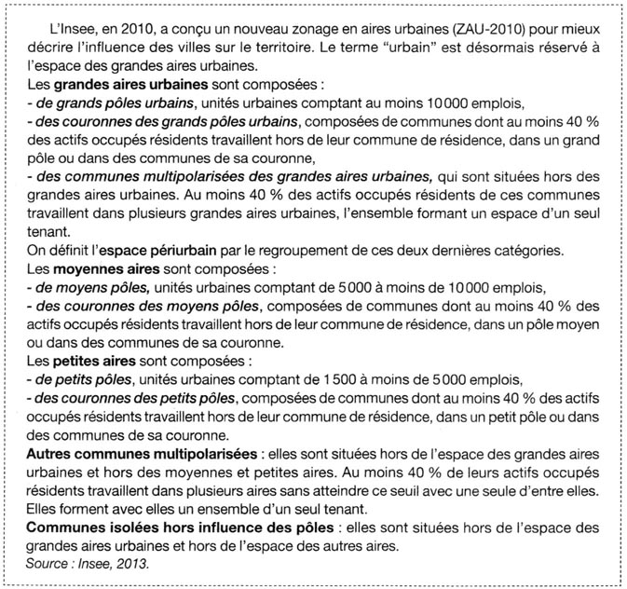
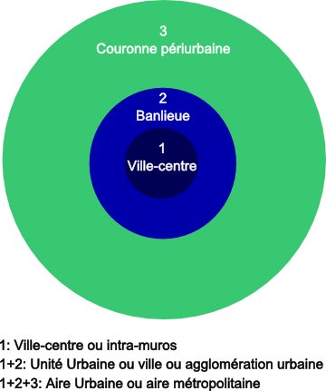
Introduction
La nouvelle approche de l’INSEE (2010) en détail.
Schéma simple de l’aire urbaine
(pôle urbain + couronne)

Slide 7
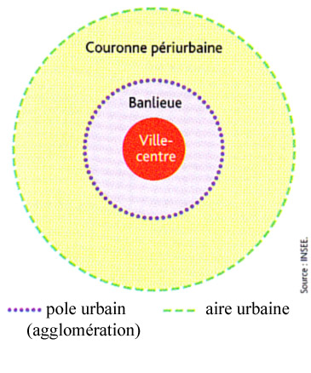
La France d’après le zonage en aires urbaines (INSEE 2010)

Slide 8
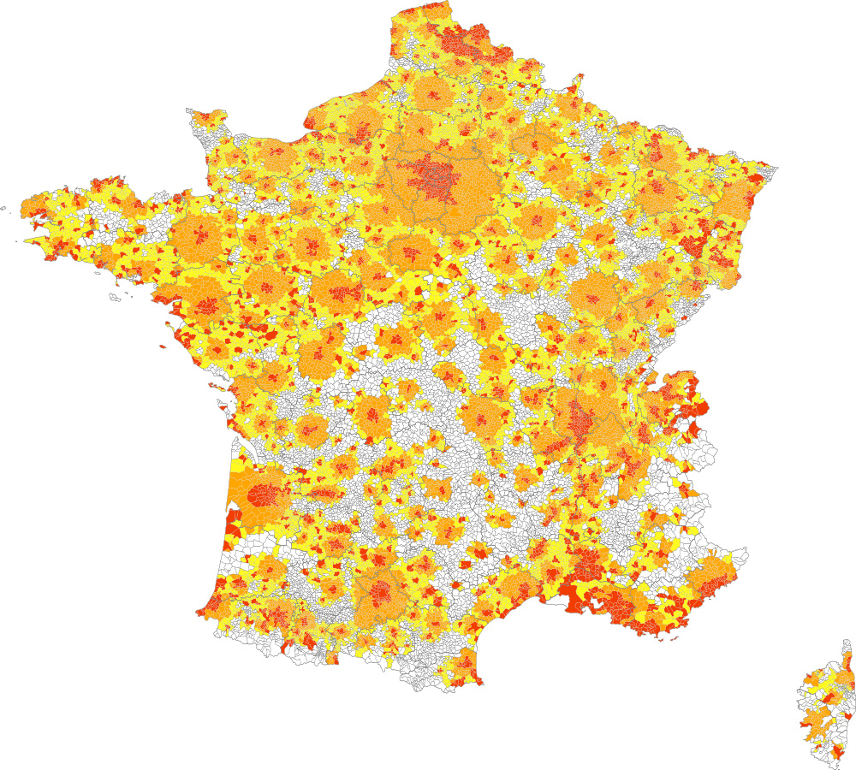
Même carte simplifiée
(source : Wikipedia)
AIRES URBAINES (rouge+orange)

Slide 9
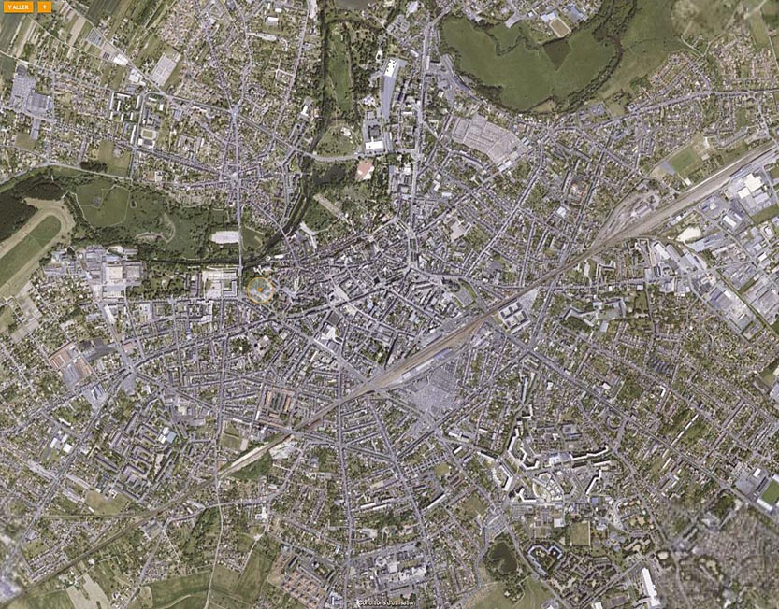
I) Les paysages urbains (en France et en Europe)
1.1. A la recherche d’une définition visuelle
Ensemble important et continu de constructions humaines (bâtiments)

Slide 10
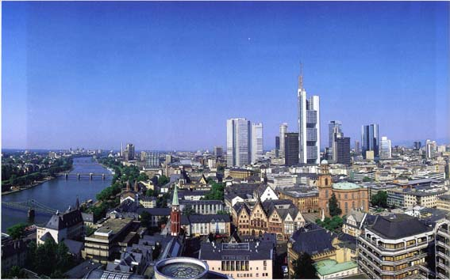
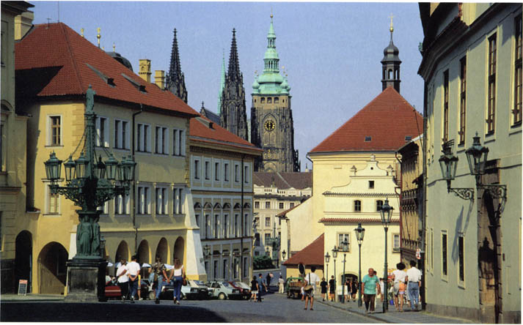
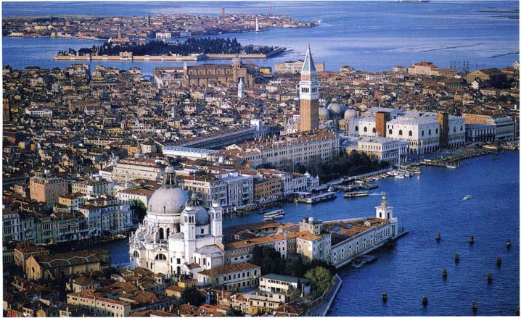
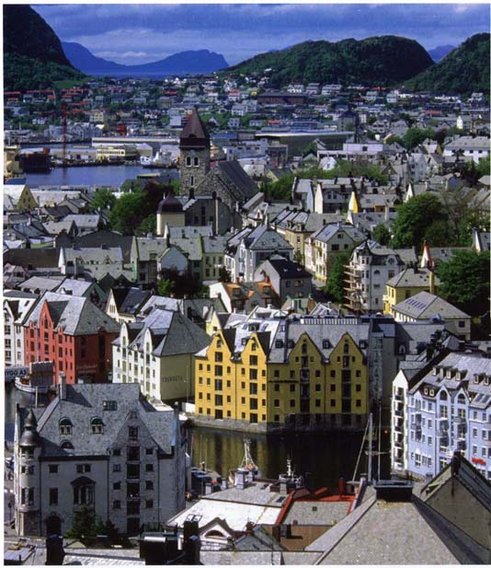
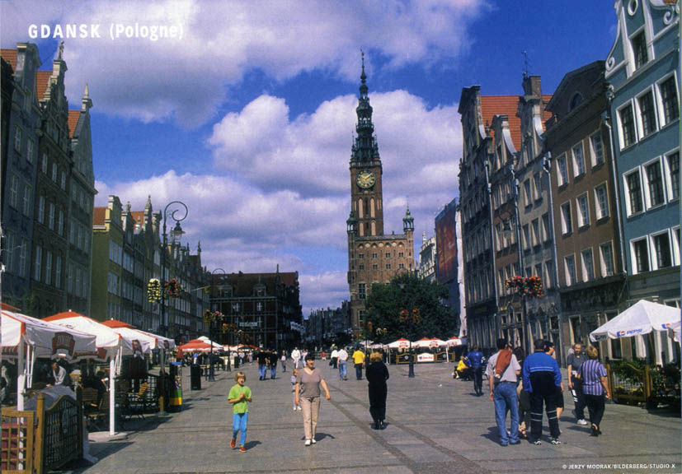
Des villes (françaises) européennes qui portent les marques d’une histoire longue

Slide 11
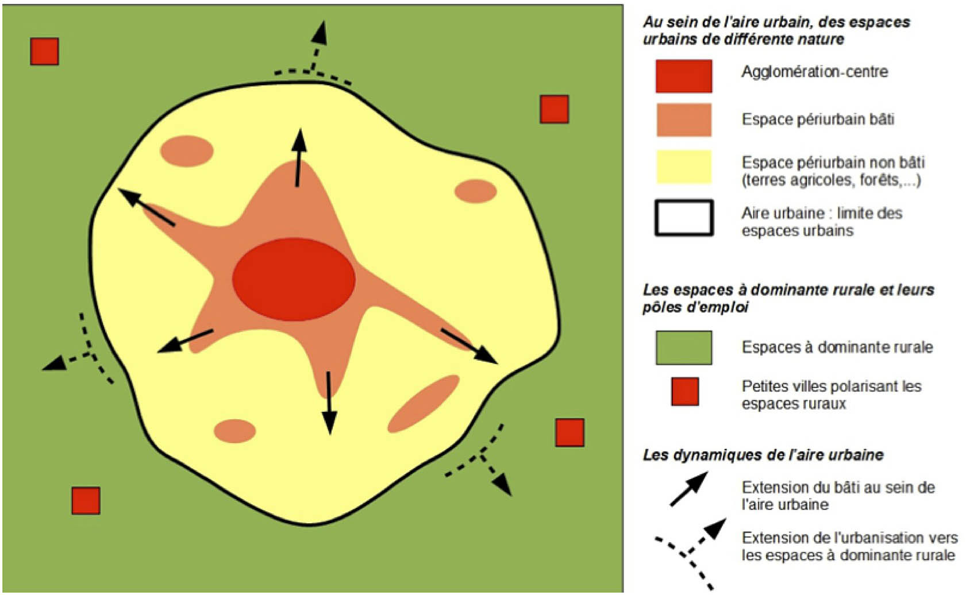
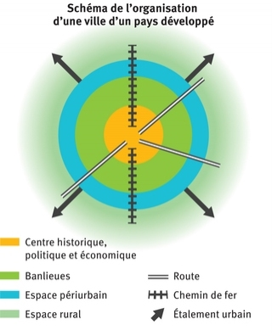
I) Les paysages urbains (en France et en Europe)
1.2. Desserrement (étalement) et fragmentation de l’espace urbanisé (vue d’ensemble)
Après 1945, zonage de l’étalement en fonction des activités (ZI, ZC...) défini par le SDAU puis PLU
SDAU : schéma directeur d’aménagement urbain / PLU = plan local d’urbanisme

Slide 12
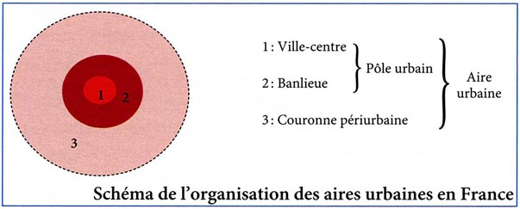
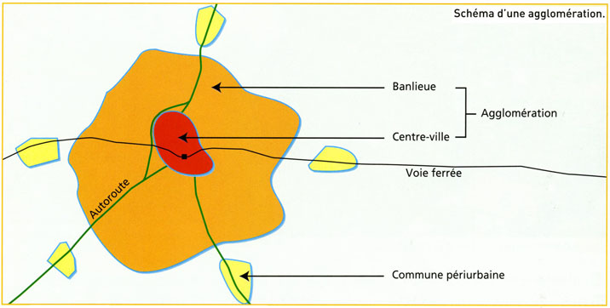
I) Les paysages urbains (en France et en Europe)
1.3. Trois sous-espaces distincts
• Le centre-ville (ou la ville-centre)
• La banlieue
• L’espace péri-urbain

Slide 13
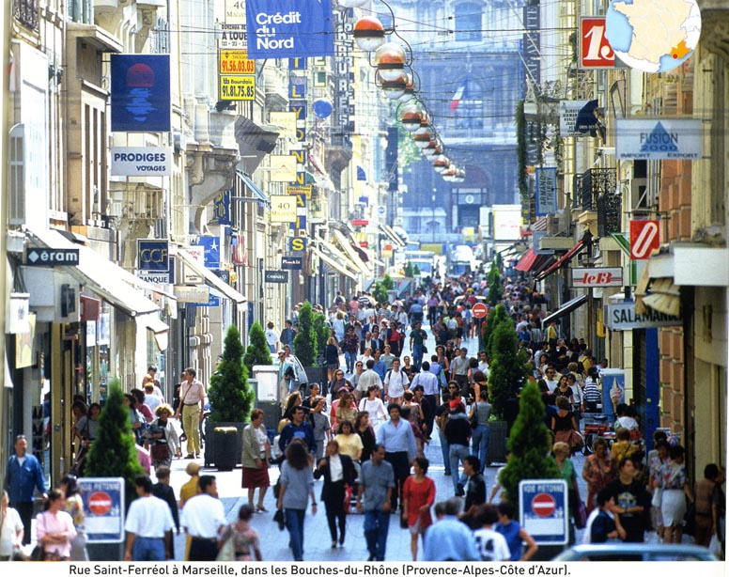
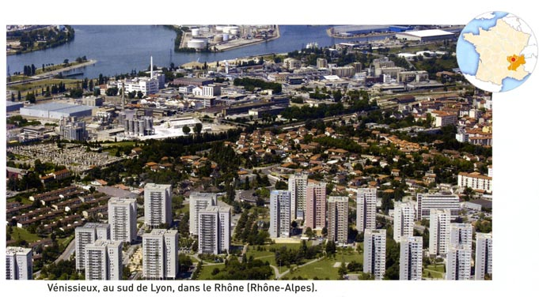
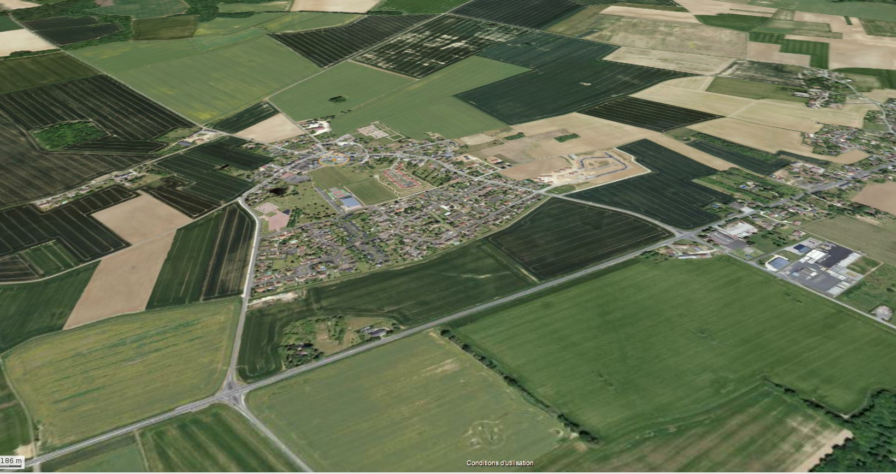
Centre-ville
banlieue
Vue aérienne oblique
Evolution migratoire au sein des espaces urbains
Centre-ville : SM-, SN-
Banlieue : SN+
Espace périurbain : SM+
SN = solde naturel
SM = solde migratoire
Montierchaume,
Près de Châteauroux
Couronne périurbaine

Slide 14
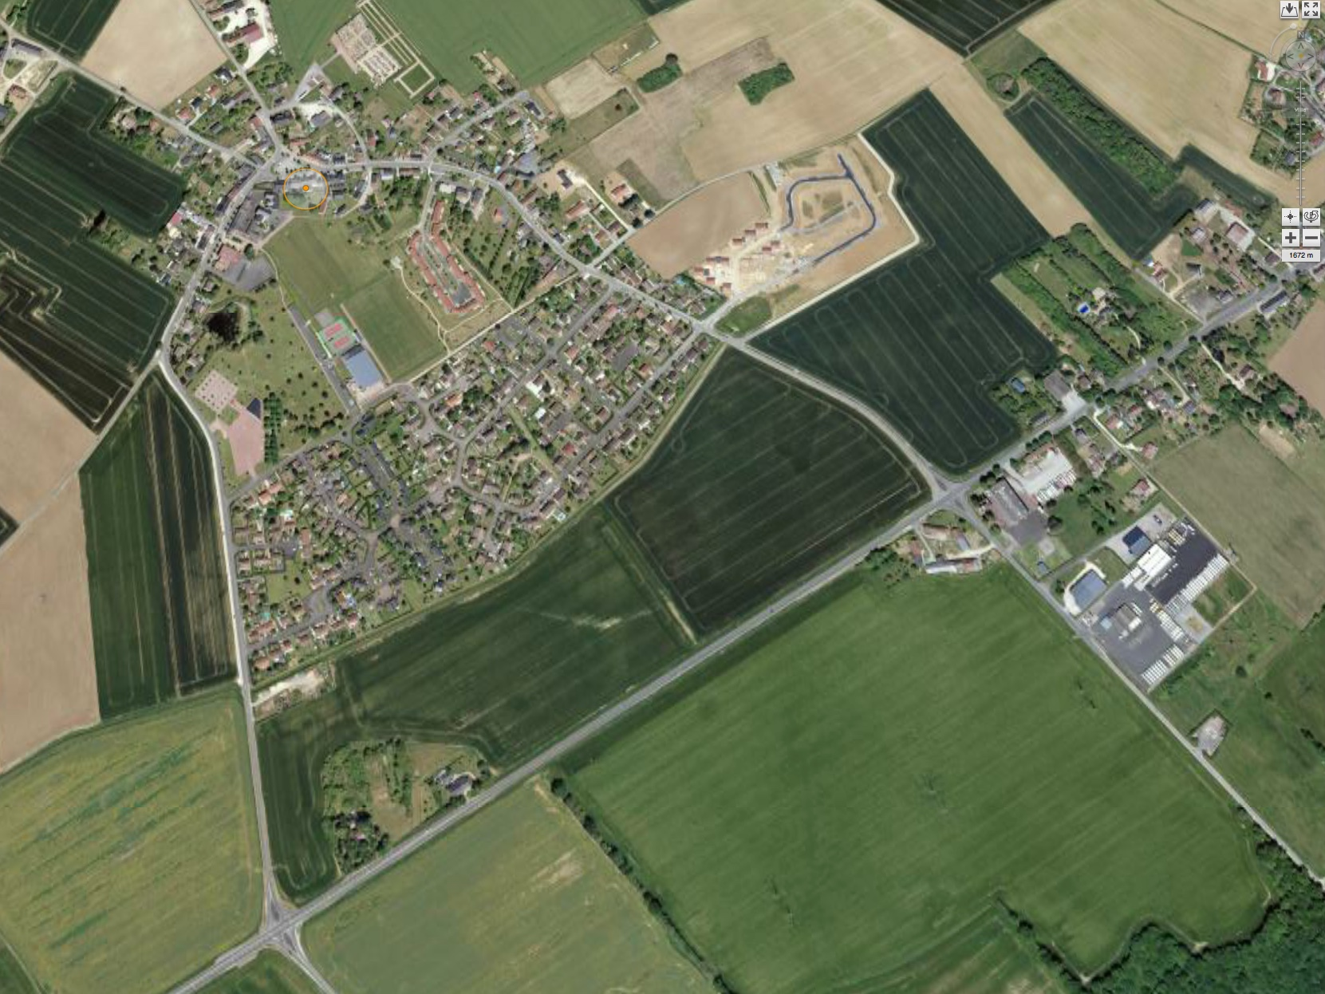
Vue aérienne verticale (Géoportail)

Slide 15
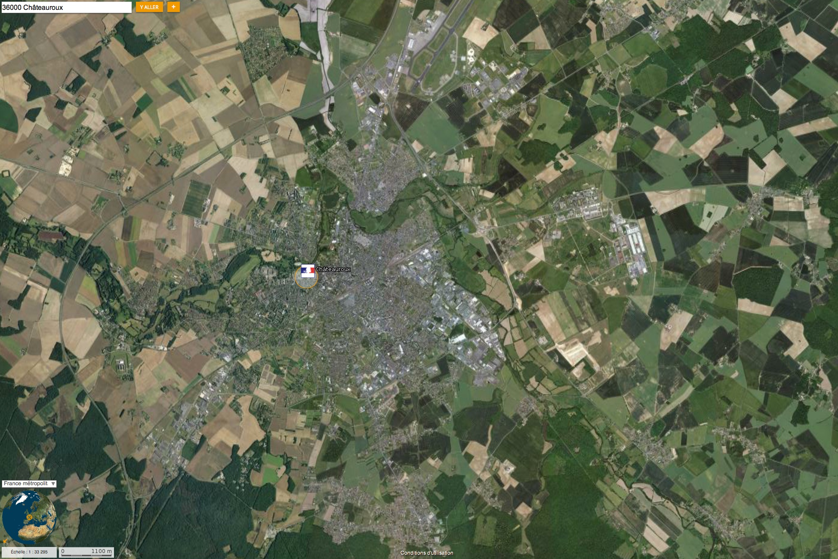
Montierchaume
Déols
Châteauroux
Saint-Maur
Le Poinçonnet
La commune périurbaine de Montierchaume par rapport à l’agglomération (pôle urbain) de Châteauroux

Slide 16
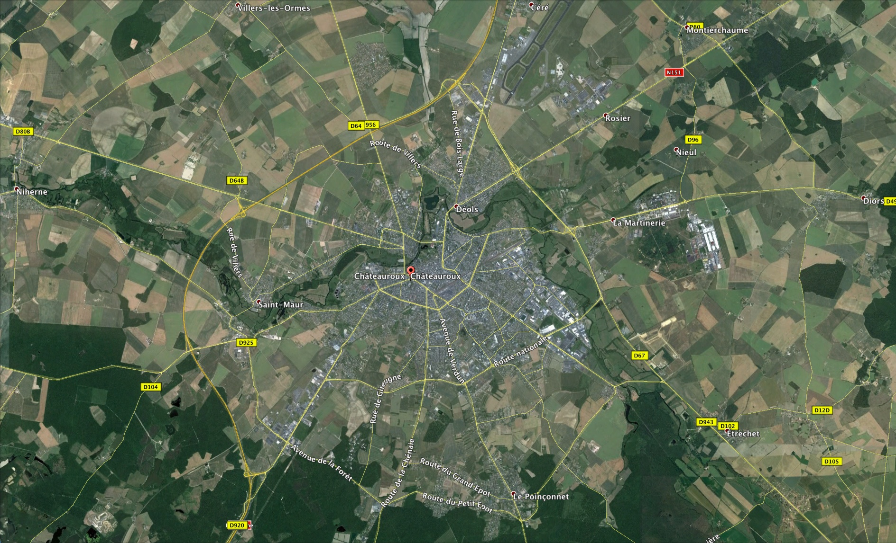
Montierchaume
Agglomération de Châteauroux (GoogleEarth)

Slide 17
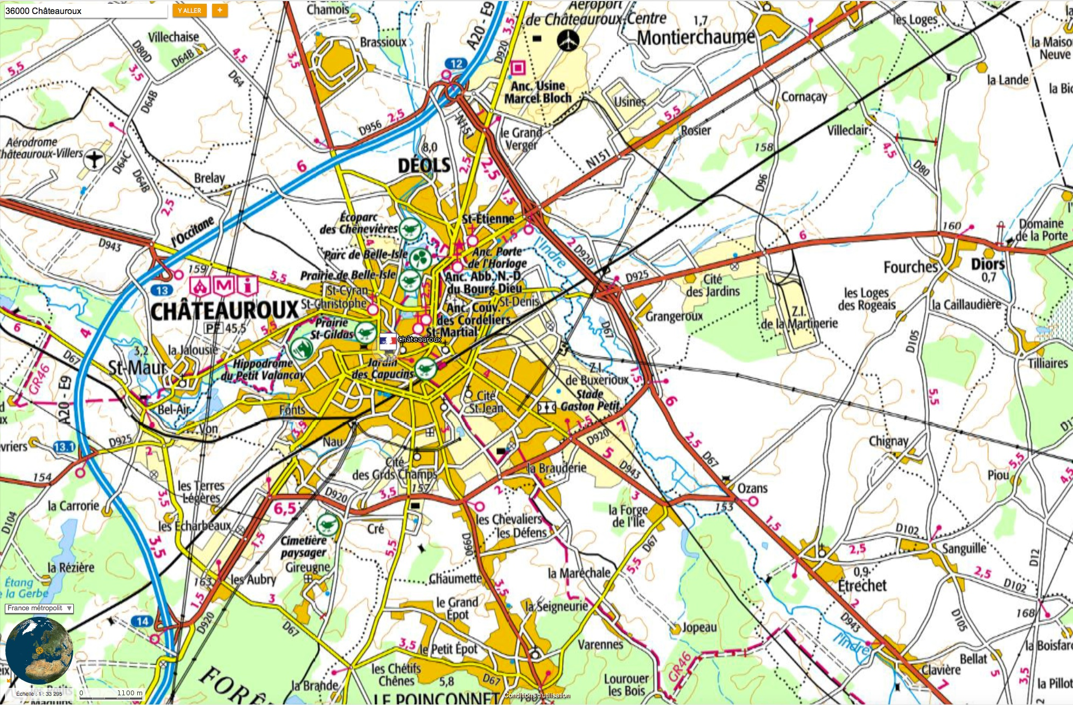
Montierchaume
Carte du pôle urbain (agglomération) de Châteauroux (Source IGN, Géoportail)

Slide 18
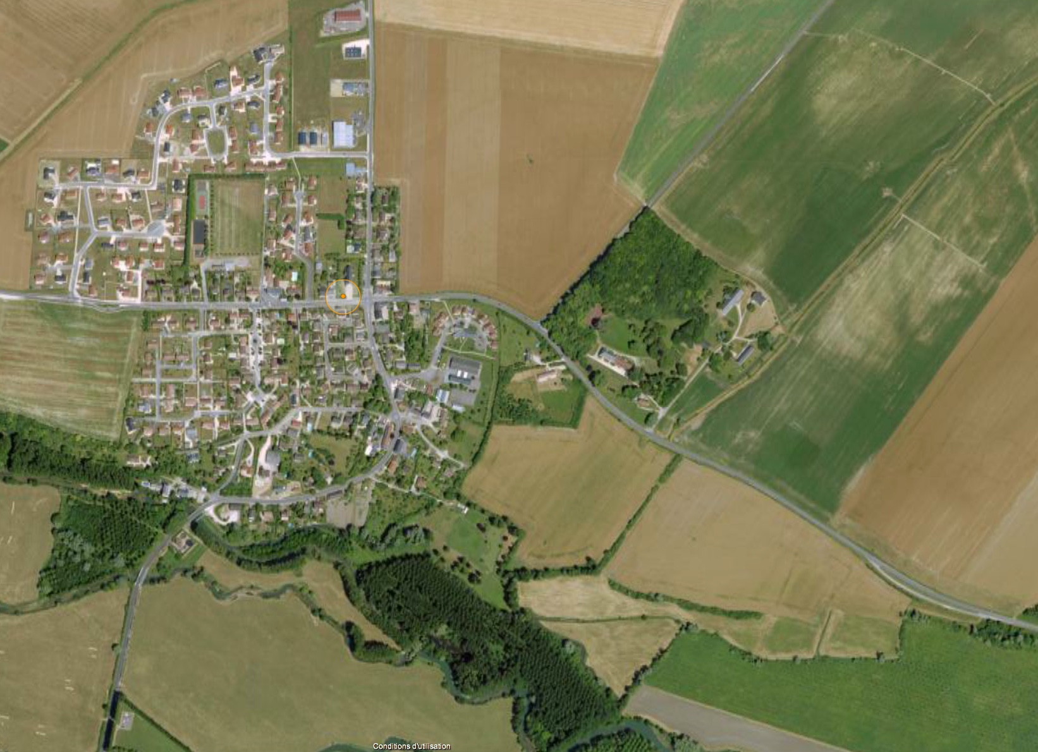
Commune de Berry-Bouy à moins de 10 km de Bourges (Cher)

Slide 19
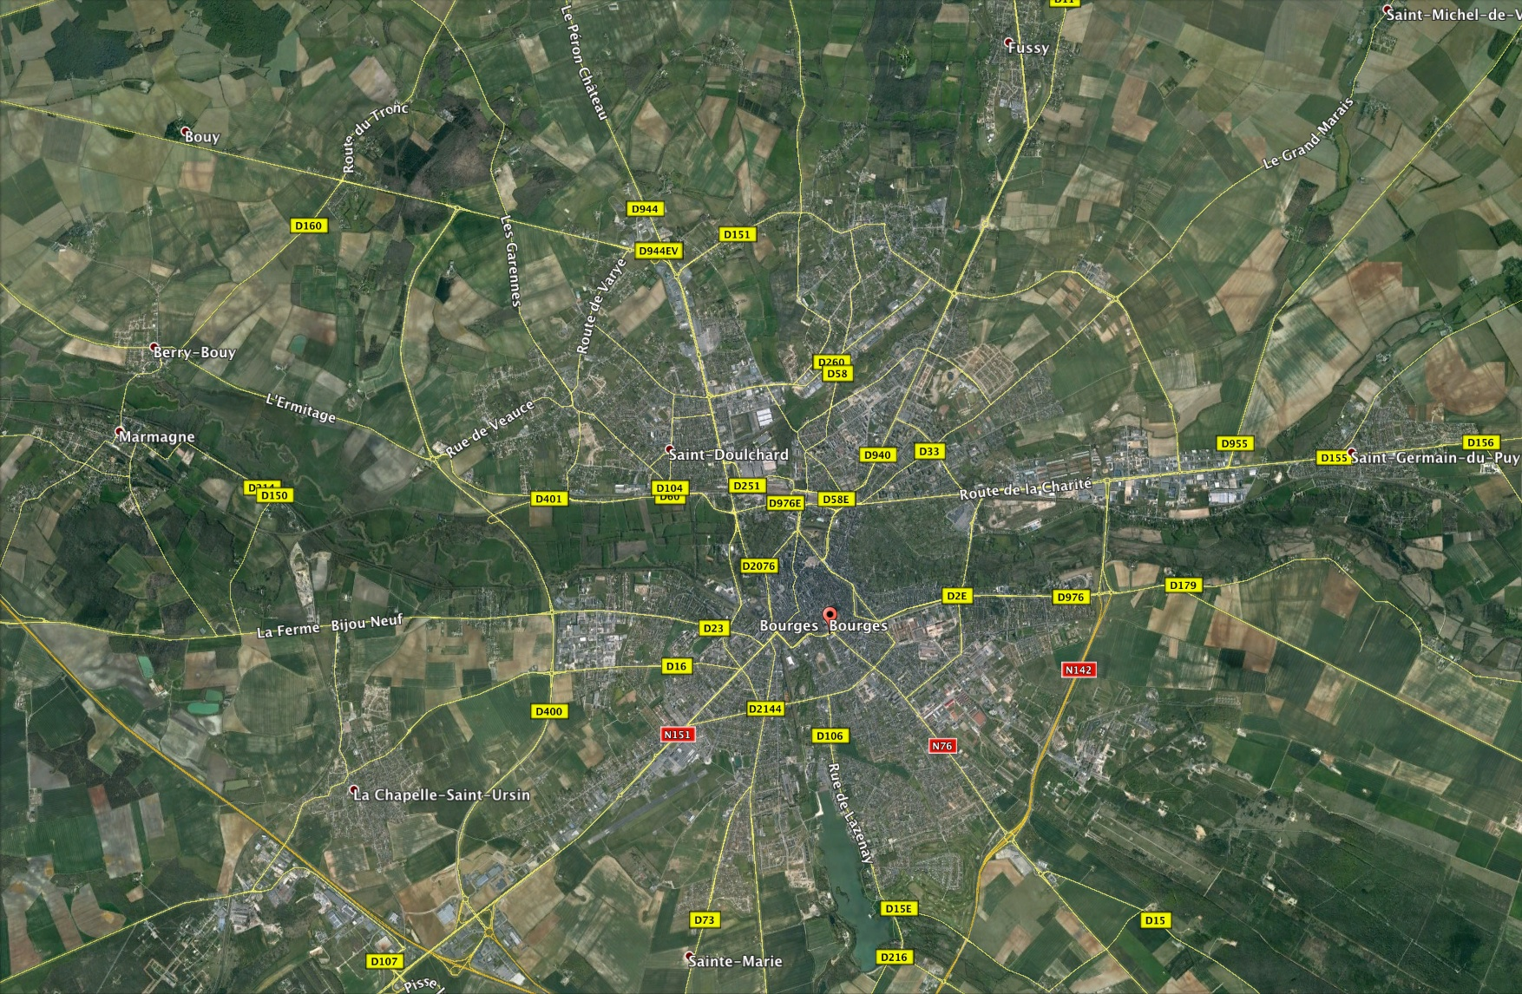
Agglomération de Bourges (GoogleEarth)
Berry-Bouy

Slide 20
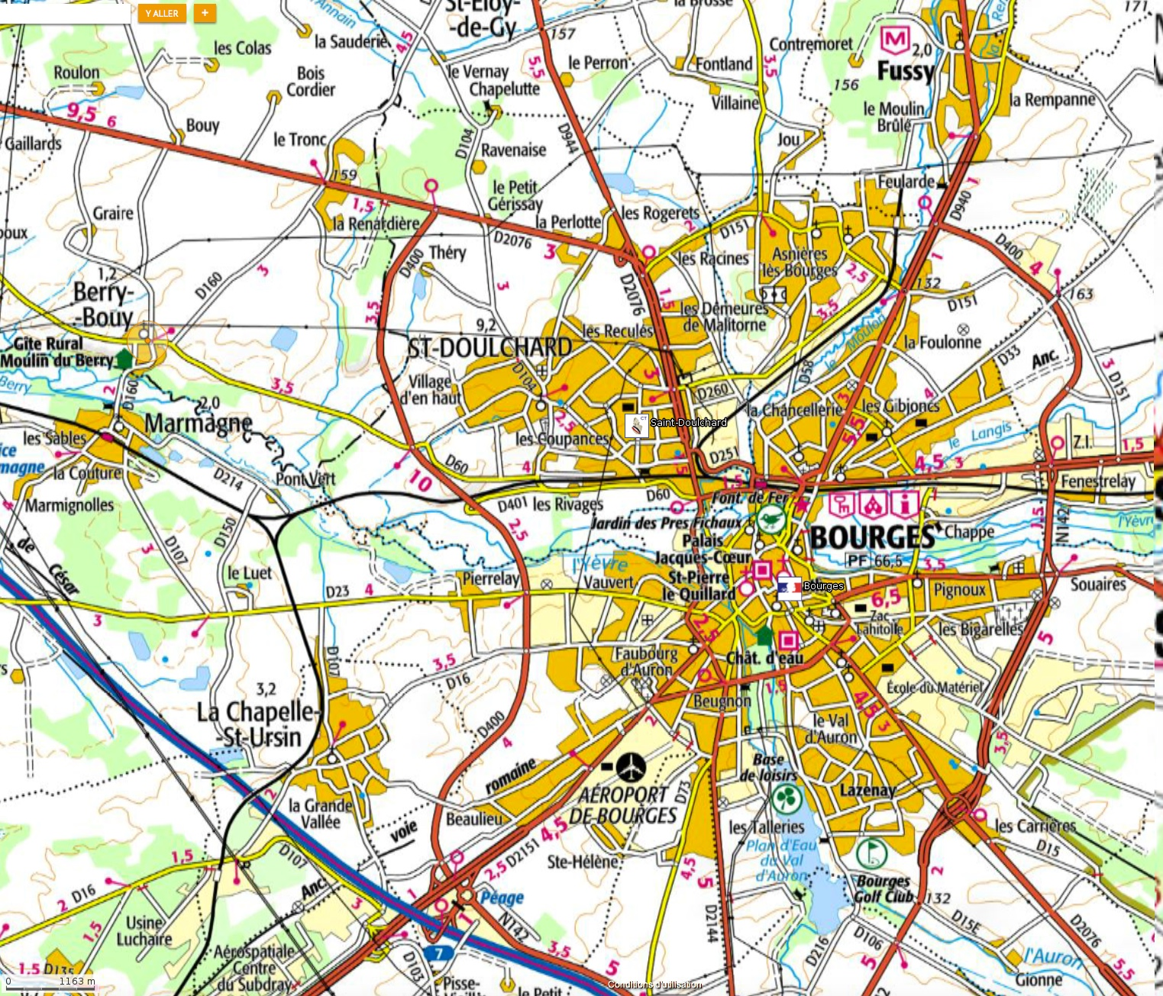
Carte du pôle urbain de Bourges (source IGN Géoportail)
Berry-Bouy

Slide 21
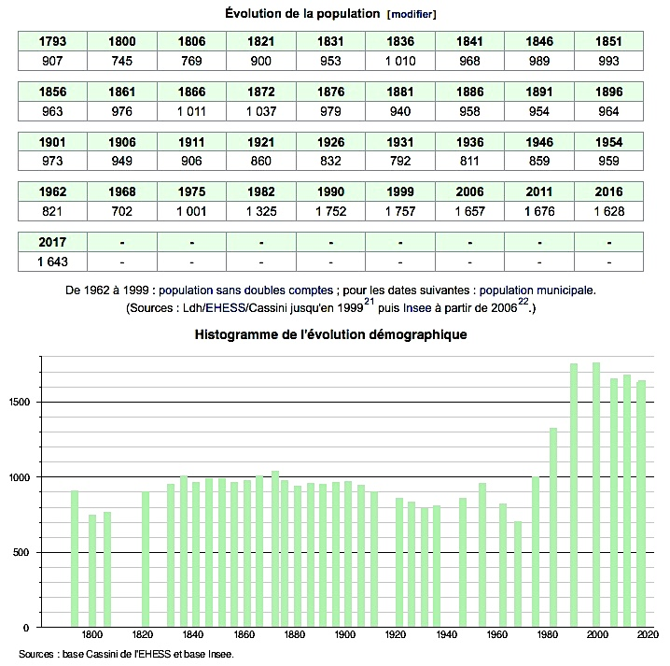
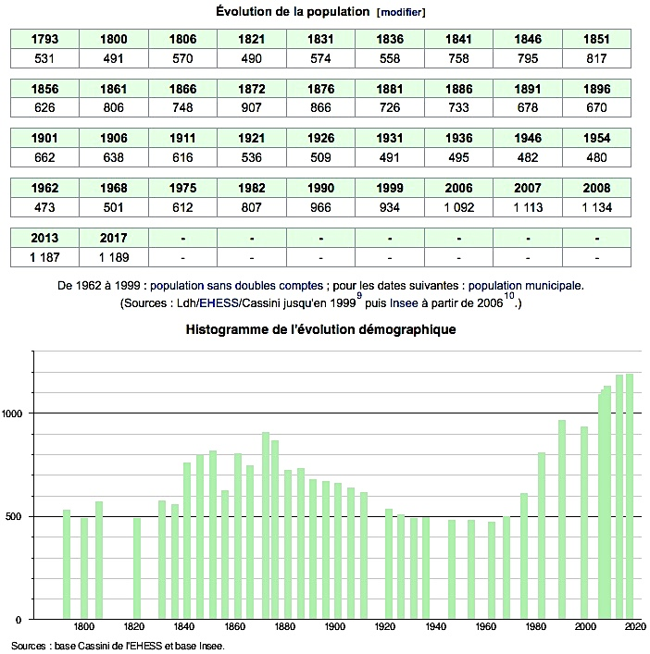
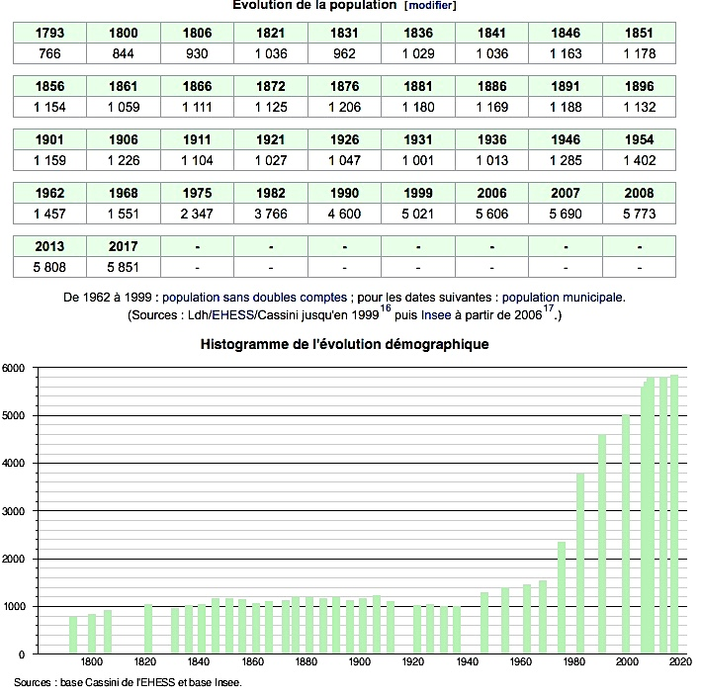
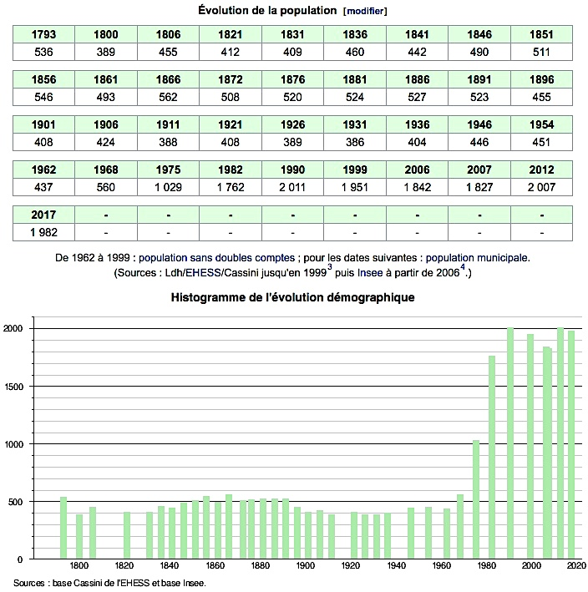
MONTIERCHAUME
BERRY-BOUY
Evolution de la population dans quatre communes de l’Indre et du Cher proches de Châteauroux et de Bourges
LE POINCONNET
FUSSY

Slide 22
II) Les villes en France
2.1. Le poids du phénomène urbain
Un taux d’urbanisation stabilisé depuis 1975 aux alentours de 75-80% (3/4 Français en ville) (72% UE)
Le zonage en aires urbaines (2010)
75% des communes rurales sous l’influence des villes
communes | En % de la population | En % du nombre de communes
Aires urbaines | 85% | 50%
Communes multipolarisées | 10% | 30%
Communes isolées (dont 230 petites villes) | 5% | 20%
Voir définitions en introduction : aires urbaines (pôle urbain+couronne urbaine), communes multipolarisées et isolées

Slide 23
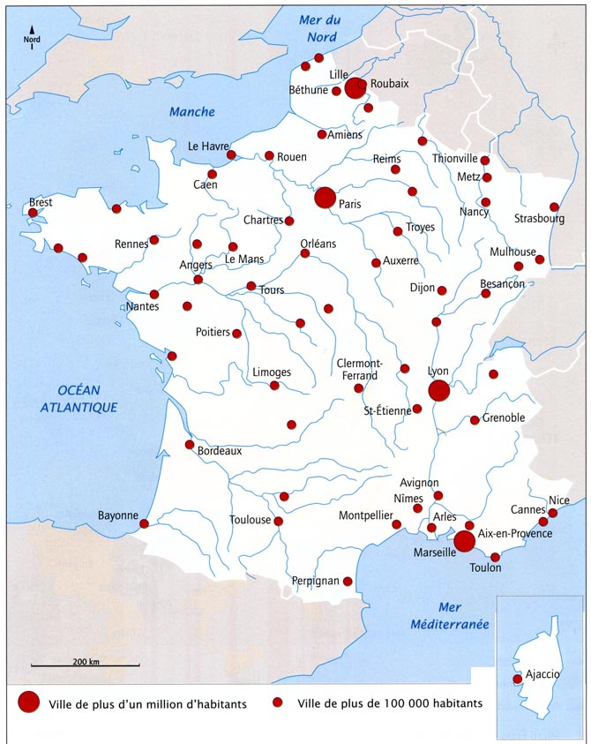
II) Les villes en France
2.2. La répartition des villes (le semis urbain)
QUESTION : quel maillage (ou semis) urbain en France ?
Beaucoup de petites villes (trace départementalisation ?)
Peu de métropoles régionales puissantes
Macrocéphalie de l’agglomération parisienne (autres métropoles périphériques)

Slide 25
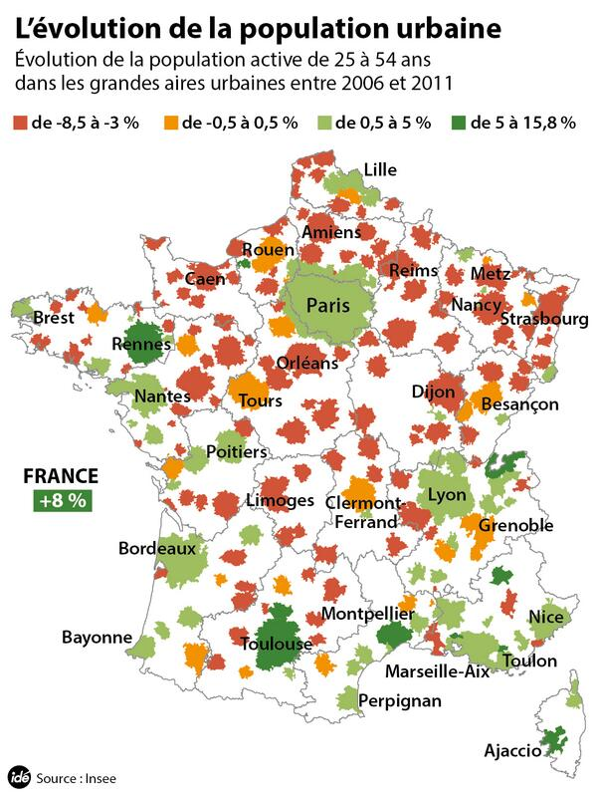
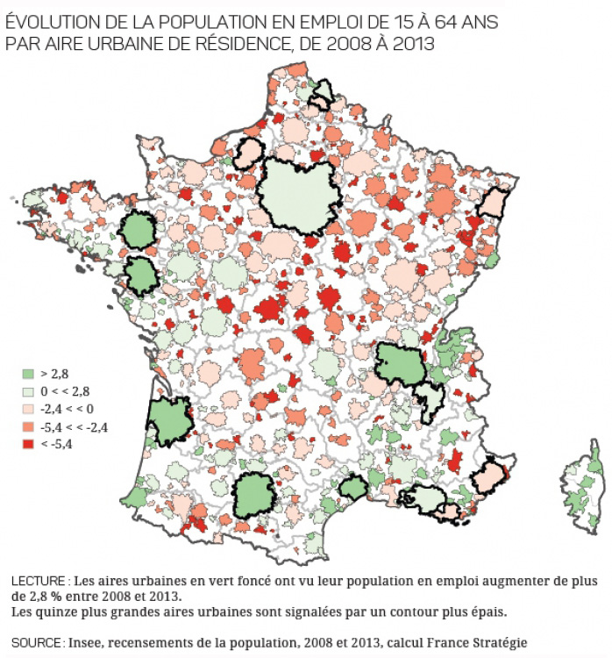
• Développement urbain marqué à l’Ouest et au Sud (déprise au nord, nord-est et centre)
• Urbanisation avec un étalement spatial et l’absorption de communes périurbaines dans les agglomérations (+ 20% en superficie entre 1999 et 2010) d’où une baisse de la densité de population urbaine de 600 hab/km2 en 1960 à 400 hab/km2 en 2010

Slide 26
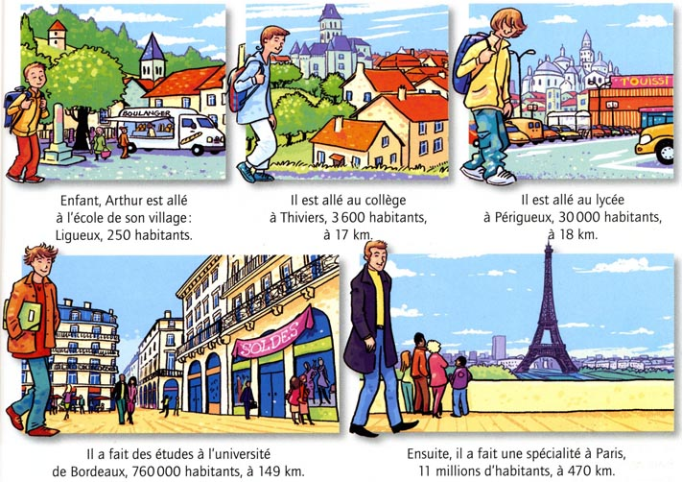
II) Les villes en France
2.3. La centralité urbaine
Le parcours géographique d’un jeune au cours de ses études : le poids de la centralité urbaine

Slide 27
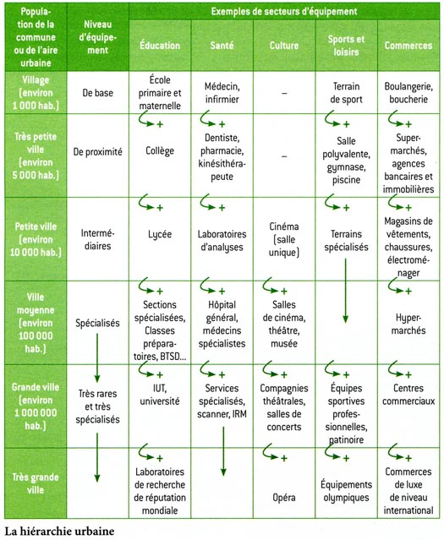
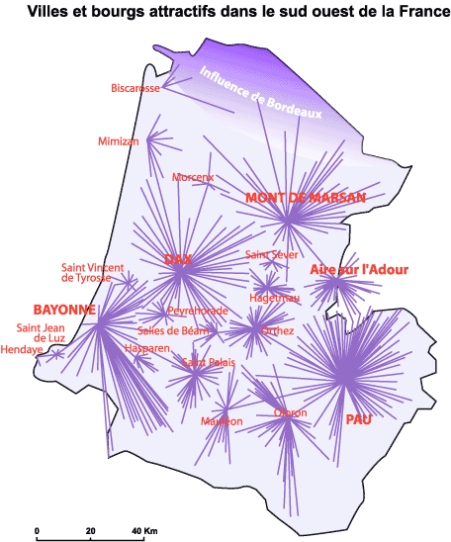
L’attractivité des villes et des bourgs dans le Sud Ouest fonction des services offerts à la population
La hiérarchie urbaine en relation avec le niveau des équipements

Slide 28
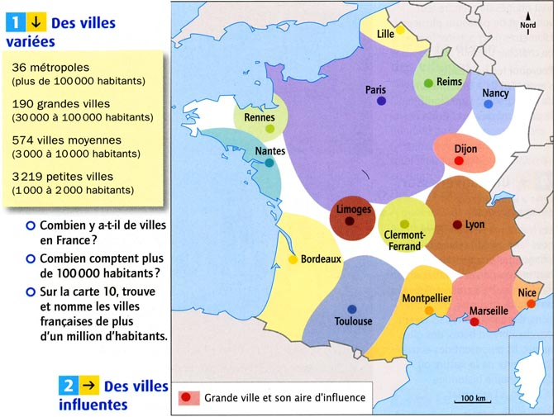
Les villes possèdent des zones d’influence déterminées par le niveau des services qu’elles offrent (en Bretagne, 82% des communes ont une école primaire, 17% un collège, 4% un lycée)

Slide 29
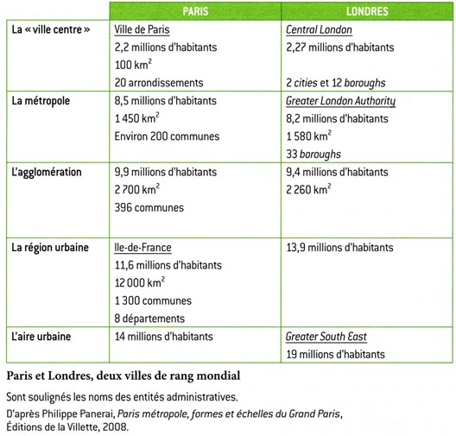
III) Les réseaux urbains (en France et en Europe)
3.1. La métropolisation
Les villes tissent des relations entre elles et forment des réseaux urbains hiérarchisés.
La ville globale
La métropolisation est un processus d’urbanisation sélectif qui concerne quelques agglomérations,
- qui deviennent des lieux centraux d’impulsion, de créativité, d’émission d’ordres,
- qui articulent le local et le global,
- qui concentrent des fonctions de commandement (politique, économique, culturel) dites de tertiaire supérieur (ex : services aux entreprises)

Slide 30
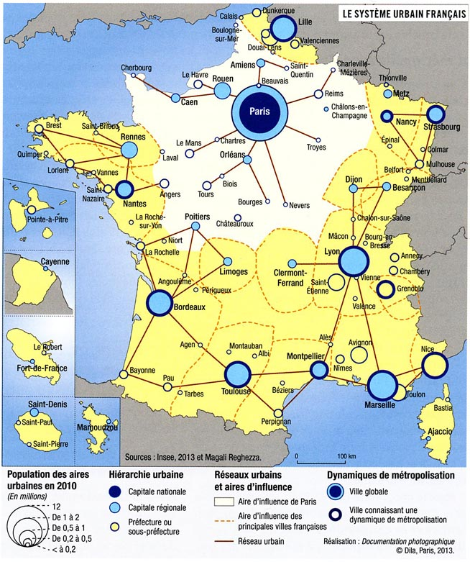
III) Les réseaux urbains (en France et en Europe)
3.2. Le réseau urbain français
Réseau monocéphale à l’échelle nationale
(dominé par l’agglomération parisienne)
Réseaux régionaux divers (à l’échelle infranationale), linéaires au sud-est, monocéphales (Bordeaux, Toulouse), bicéphales (Nantes-Rennes), dense et articulé autour de Lille et Lyon, émiettés dans l’Est et faibles dans le Massif Central et au sud du BP.

Slide 31
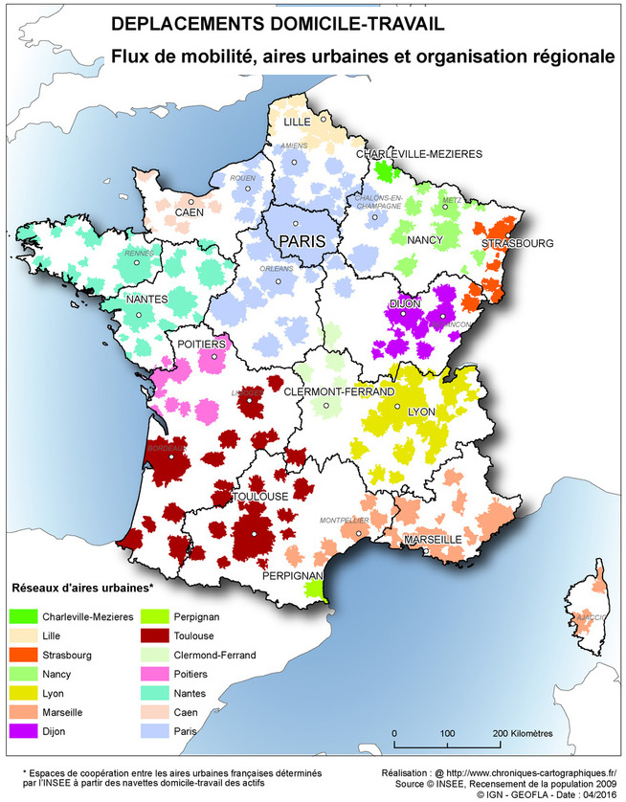
Un flux particulier participant à l’identification des réseaux urbains : les flux domicile-travail entre les aires urbaines (permettant d’aboutir à la carte de la diapositive précédente)
La zone d’influence de Paris couvre pratiquement tout le Bassin Parisien (jusqu’au Berry au sud).

Slide 32
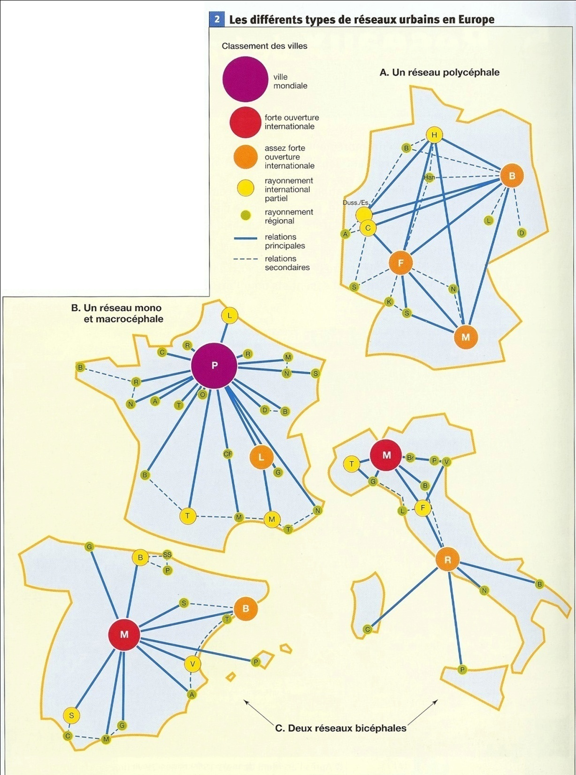
A l’échelle des Etats,
2 modèles :
polarisé avec un pôle urbain dominant (France, Espagne, Grèce, Royaume-Uni)
polycentrique avec plusieurs pôles urbains dominants (Allemagne, Italie)

Slide 33
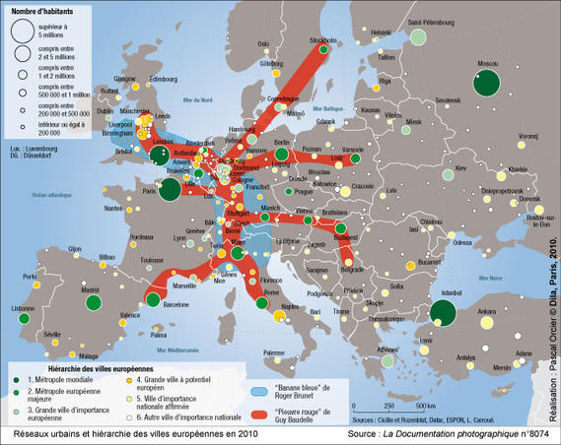
III) Les réseaux urbains (en France et en Europe)
3.3. Les réseaux urbains à l’échelle européenne
Source : Europe, Europes (Auteur : sous la dir. de Michel Foucher)
À l’échelle européenne, la mégalopole, colonne vertébrale de l’Europe
Paris appartient au système métropolitain européen, mais aussi au réseau des villes globales à l’échelle mondiale (au même titre que Londres, New-York, Tokyo….)

